Slide 1
安全衛生パトロールについて
公益社団法人全国産業資源循環連合会
Notes:
このテキストの目的・対象について
職場の安全衛生向上を推進する手段の一つとして、安全衛生パトロールがあります。自社の職場の状況をいろいろな立場から見て、会社のルールの順守状況や設備の状況、職場の環境などを確認することで、それらの状況をより高いレベルにしていく事が目的です。
このテキストは安全衛生パトロールをあまりやったことの無い方々を対象に、パトロールの目的や効果、どんな点に気をつければよいのか、どんな風にまとめればよいのかを中心に記載しております。
講義に際しては、講師の皆様方の経験・エピソードなどを合わせて話していただくことにより、さらに分かり易くなると思います。
あわせて、連合会発行の安全衛生チェックリストを配布することで、実際にパトロールをやっていただける企業が一社でも増えることを期待しています。

Slide 2
目次
安全衛生パトロールのイメージ
安全衛生パトロールの目的と効果
パトロールの実施方法
パトロールの重点項目
結果のまとめ、確認
Notes:
目次です。このテキストの内容を記載しています。

Slide 3
１．安全衛生パトロールのイメージ
設備等
非常事態対応
作業状況
建物
通路
設備
休憩場所
訓練マニュアル・記録
消火器・消火栓
砂・大鋸屑
吸着材・中和剤
作業方法
服装
保護具
情報
現場管理
経営者・現場責任者
安全管理者・衛生管理者
安全衛生委員会メンバー
現場管理者等
点検表
作業標準書
資格免許携帯状況
標識
白線
掲示物
作業環境
５Ｓ
騒音
振動
粉じん
明るさ
整理整頓
清掃
保管状況
指摘
改善
Notes:
このページは安全衛生パトロールでだれが、どのようなことを行うかを表しています。
参加者はその目的に合わせて選ぶことが大切です。
例えば、安全週間の行事として行うのであれば、安全衛生委員会メンバーを中心に行えばよいですし、年末年始などに経営者巡回を行うのであれば経営者を中心に行うことが必要です。現場責任者が日常点検として行うのであれば、一人で行うことも可能です。
基本的には、指摘する側と指摘される側（現場側）が一緒に回り、その内容を記録・管理する人（事務局）が必要です。
チェックする項目については、重点項目の所で説明します。

Slide 4
２．安全衛生パトロールの目的と効果
パトロールの目的
・順法性の確認
⇨安全衛生法・廃棄物処理法・消防法等で決められていることが守られているか？
・社内規程等との整合性確認
⇨安全衛生規程・作業標準が守られているか？非常事態対応ができる体制になっているか？
・建物、通路、設備、作業場所、休憩場所の現状確認
⇨破損個所はないか？整理・整頓・清掃はできているか？
・現場作業員、管理監督者、スタッフ等の意識付け
⇨安全衛生に関する感度が鈍っていないか？改善活動が行われているか？
Notes:
このページと次のページでは、パトロールの目的と効果について記載しています。
安全衛生を目的としていますが、それに関係する廃棄物処理法や消防法などにも踏み込んでチェックする必要があります。例えば、置き場については行政への届け出をしていると思いますが、その最大量をオーバーして積上げているため、崩落の危険があるような場合があります。
また、消防関連では届け出をせずに廃プラスチック（指定可燃物）を保管できる最大量が決められていますが、出荷をするために一時的にまとめてしまい、この最大量超えている場合などです。
これらについて指摘できるようになれば、職場の順法性がさらに高まります。（→これらを指摘することのできる人材を養成することも目的の一つです。そのために、経験年数の少ない若手を参加させ鍛えることが重要だと思います。）
社内規程等で決められていることが守られているかも重要です。もし、規程が守られていないのであれば、現場の従業員と「なぜ規程が守られていないか」について、話し合う必要があります。ここに改善の芽が潜んでいることがあります。単に従業員が手を抜いているのであれば再教育が必要です。
また、守ることが困難な規程であれば規程を見直す必要があります。スタッフのみで作成した規程にはこのようなものが含まれている場合があります。また、装置や装置の配置を見直さなければならない場合もあります。
作業状況だけではなく周辺の環境を見ることも大切です。作業のしやすい環境を作っていく事が、最終的には災害の減少につながっていくのだと思います。例えば職場の明るさ
などは現場の人が気が付かないうちに低下していることがあります。
また、職場環境については事務所の女性などがメンバーに入っていると、細かい所に目が届く場合もあります。
職場内は整理・整頓・清掃を中心にみていくと不具合が見つかることが多くあります。私の経験では乱雑な職場は何か問題を抱えている場合が多くありました。
保護具の着用がきちんとできていない職場は、何かとトラブルがありました。特に一見保護具は着用しているのですが、手を抜いているような人（ヘルメットのアゴ紐が緩い。
耳栓がきっちり奥まで入っていない等。）がいる職場は問題がありました。
また、掲示物の期限が切れていたり、掲示物に埃が積もっている等も安全意識の低下が表れているものだと思います。
明らかな問題点を指摘するだけではなく、現場に潜んでいる安全意識の低下やノウハウの低下の芽を摘むことが重要だと思います。そのために、専門家や経営トップだけでは
なく現場に関する知識のない新人や事務員がメンバーに加わる意味があります。
また、このような人々が話しやすい（指摘しやすい）雰囲気を作ることも事務局の役割です。

Slide 5
２．パトロールの効果
・現場の状況を確認し、安全性を評価・改善できる。
⇨労働災害予防への対応ができる。万一災害が発生した時の対応がしやすくなる。
・順法性の評価ができ、必要な改善点が明確になる。
⇨経営者・現場責任者としての必要な取組みが明確になり、会社の体質改善が可能となる。
・現場の改善に結びつける事ができる。
⇨安全衛生のみではなく、作業効率の面や士気も改善できる。
・定期的に行うことで現場の意識改革ができる。
⇨現場と経営者・管理者とのコミュニケーションが進む。
⇨改善が実施されることによる達成感の共有ができる。
・次世代の育成に効果がある。
⇨次世代を監査側に含めることにより、現場を見る視点が変わり、意識改革が進む。
Notes:
このページはパトロールの効果について記載しています。
前ページである程度効果についても話しておりますので、ここはさっと確認する程度でよいと思います。
大切なのは、指摘事項についてはきっちりと結論を出すことです。検討が必要な場合は責任者と期限を明確にし、確実にフォローすることが必要です。
パトロールで指摘されたことに何らかの対応がとられ、少しでも改善が見られなければ効果がないばかりでなく、安全パトロールそのものも継続が困難になり、安全衛生活動もしりすぼみになってしまいます。
今は予算がなく本質的改善できない場合でも、リスクアセスメントの考え方を取り入れ、当面の対策をとり、改善計画をきっちり定め公表することが必要です。
目に見える成果があがれば職場の意識も変わり、一層改善が進みます。経営者の腕の見せ所だと思います。
（→できれば皆さん方の経験やエピソードなどがあれば、話していただくのが良いと思います。）

Slide 6
３．パトロールの実施方法
パトロールの時期
・安全週間、衛生週間等の時期
安全・衛生週間等の行事として行う。週間の準備として週間の直前や、総括として最終日に
行うことが多い。
・安全衛生委員会の開催時
委員会の中でメンバーが行う。一般的な審議事項等が終了した後で、行うことが多い。
・日常
経営者、現場責任者等がとくに日を定めず日常的に行う。日常的に行うことで、現場の状況
がはっきり見える。
Notes:
ここからはパトロールの実施方法です。
安全パトロールを行うタイミングは、いつでも良いのですが、何かの行事と合わせて行う方がインパクトがあると思います。
安全週間・衛生週間・年末年始・期の初め・安全衛生委員会などの行事として行うことがよいでしょう。そのような行事の際は現場の方も構えていますので、悪い面が目につかないこともあります。
このようなことを防ぐには、現場責任者等が時間のある時にさっと現場を回ることもよいでしょう。この場合には、普段の作業状況がはっきりと見えてきます。
その場で指摘することが原則ですが、メモを取っておいて後で作業責任者に伝えてもよいでしょう。（最近ではスマホ等で簡単に写真が撮れますので状況を簡単に説明できます。）
このような場合も、記録をとっておき、改善スケジュールを明確にすることが必要です。（この場合はお互いにプロですから、現場も指摘に対してすぐに納得すると思います。）

Slide 7
２．パトロールの実施者
・経営者
⇨現場の状態を確認し、改善する必要があります。経営者がパトロールすることで現場作業員
の士気が変わります。パトロール中のコミュニケーションで現場の本音が見えてきます。
・安全管理者、衛生管理者
⇨現場の状況が判らなければ職務を遂行することは不可能です。衛生管理者は職場の巡視が
安全衛生法で義務づけられています。
・安全衛生委員会メンバー
⇨現場の状況を知らなければ、職務を遂行することは不可能です。特にスタッフ系の人は、現
場を見る好機です。新人にとっても現場を知る好機です。
・現場責任者
⇨他の職場を知ることは、自分の職場を改善するきっかけになります。自分の職場の評価を知
ることも重要です。
これらの人々が単独もしくは複数で目的に応じて合同して行う。
Notes:
ここでは、パトロールのメンバーについて記載しています。
これまでにも、パトロールメンバーについては話していますので、さっと流してよいと思います。

Slide 8
３．パトロールの方法
１）巡回方式
一般的な方式で、パトロールメンバーが決められたコースを巡回しながら、それぞれの項目
について、現場メンバーとコミュニケーションをとりながら指摘をしていきます。
２）定点方式
パトロールメンバーが担当場所を決め、その位置から見た作業の状況について、指摘を行
うものです。
巡回方式では作業の流れを見ることができず、問題行動を見落としてしまうことがあり、そ
れを補うことができます。また、フォークリフトやトラックなどが一時停止や指先呼称を確実
に行っているか等を見るのに適しています。
巡回方式で、ある程度成果を収めた後で行うとよいでしょう。
Notes:
ここでは、パトロールの方法を示しています。
基本は１）の巡回方式です。この方法の欠点は、１か所に滞在する時間が短く、設備や環境については指摘ができますが、作業方法についてはその時に行っている作業しか見ることができません。
２）の定点方式は、パトロールメンバーが持ち場を決め、一定時間現場にとどまり、作業の状況を見守る方法です。
この方法の場合、作業方法についても問題点を見つけることができます。
車輌による物損事故が多い場合などは、その場所にとどまり状況を見守ることで問題点が見つかることがあります。
労働災害の起こる前兆現象として、フォークリフトやトラックによる物損事故が多発することがあります。
このような場合には、定点方式で見守ることにより、未然に労働災害を防ぐことができます。
基本の巡回方式を継続し、半年（or１年）に１回程度定点方式を行うか、物損事故が多くなった場合などに定点方式を行えばよいと思います。

Slide 9
３）チェックリスト方式
パトロールを始めて行う場合、パトロールメンバーの経験が浅い場合など、確実にチェックを
行いたい場合には、この方式が適しています。
協会の作成したチェックリストもありますが、各社が自社に適したチェックリストを作成すること
をお勧めします。事務局が協会のチェックリストなどを参考に事前に作成しておくことが必要
です。
また、作業エリアが広い場合などは、その日の重点項目を絞ったチェックリストで行ってもよい
でしょう。
４）自由記述方式
メンバーの力量がある程度以上になれば、現場で指摘された問題点を、事務局が記録し、ま
とめる方式の方が事務局の負担も少なく効率的です。また、現場責任者が日常的に行うパト
ロールでは自分でメモを取る必要があります。
Notes:
引き続きパトロールの方式ですが、ここではチェックリストを使うか、使わないかです。
チェックリスト方式は、あらかじめチェック項目が決まっていますので、経験の浅いメンバーが含まれる場合や前回との比較を行いたい場合には適しています。
チェックリストは連合会作成バージョンがありますので、初めはこの中からチェック項目を決めて巡回すればよいと思います。
必ずしも全項目をチェックする必要はありません。
このチェックリストは、各社共通に使えるように作成しておりますので、慣れてきたら自社に特有なチェック項目を付け加えるなどして、自社版を作成するのがよいと思います。
また、慣れてきたら事前に重点チェック項目を確定し、その日のチェックリストを作成しパトロールを行うことで、時間を短縮することができます。
事務局の負担は多くなりますが、メンバーの負担は減りますので全体の効率は良くなると思います。
自由記述方式はチェックリストを準備する必要がないので、事務局の負担は減ります。ただ、指摘事項を明確にし、記録するにはそれなりの力量が必要です。
どちらを選ぶかは、各社の判断ですが、定期的に同じチェックリストを使い、時間による変化を調べることも、安全衛生活動が順調に進んでいるかどうかの判断基準になります。

Slide 10
４．事前準備
１）メンバー、日程の決定
２）当日スケジュール、順路の決定
３）現場、パトロールメンバーへの周知
４）チェックリストの準備
５）初参加者への事前説明
６）パトロールメンバーの服装・保護具の準備
Notes:
ここでは事務局の事前準備について紹介します。
初めに、目的によって日程とメンバーを決めます。前にも述べましたが、安全週間の行事として行うのであれば、最終日に活動のまとめとして行うのがよいでしょう。
その安全週間で目標として活動してきたことが、最終日までにどのような成果となって表れたかを評価できます。
日程は安全週間の最終日の午後などになるでしょうし、監査側メンバーとしては安全衛生委員会メンバーということになります。
被監査側はその現場のリーダー等、現場の状況を把握し、実際に指揮を執っている人になるでしょう。
日程とメンバーが決まったら、当日のスケジュールと順路を決めます。（→巡回方式の場合。定点方式の場合は、担当するエリアを決めます。）
スケジュールは集合時間、挨拶、趣旨説明（監査の目的・チェックリストの説明など）の担当者等を決めます。
次に巡回経路を決めますが、職場ごとに物の処理される流れに沿って見ていく方が分かり易いと思います。
現場側にも、この内容を事前に周知します。事前に周知することにより、５S等を促します。
（→初めの内は、現場側は監査されることを好意的には見てくれないものです。監査があるので仕方なく、整理整頓や清掃を行います。しかし、職場がきれいになったり、動きやすくなったり、高い評価をされたり、成功体験をすると、やる気が出てきます。また、現場側では予算の関係等で言い出しにくかったことをパトロールで指摘され、改善が進み、結果として自分たちのプラスになることでやる気が出ることもあります。さらに、現場の状況をコテンパンに批判されることで、改善が進むこともあります。）
（→現場のリーダーの適性を判断する材料にもなります。批判されることでやる気をなくしてしまったり、指摘されたことに前向きに対処できない人、改善の指揮を執ることができない人はリーダーには向いていません。数か月後に職場を見れば、リーダーによって改善状況が変わっていると思います。）
チェックリストについては、その時の重点事項によって変えることもありますし、パトロールの回数が増えることによって、必然的に変わってくることもあります。
（→改善が十分に進み、定着した項目は外し、よりレベルの高い項目に変えていく。）
例えば、作業環境が重点の場合、採光・換気・粉じん・騒音などの状況が中心になるでしょうし、作業方法が重点の場合には、重量物への対応、共同作業の合図・確認、設備・工具などが適正か、点検・整備がされているか、点検表はあるか等様々な項目が出てくると思います。
初参加の人がいる場合には、事前にパトロールについて概要を説明しておくことが必要です。
また、現場では危険な場所もありますので、これらについて事前に説明しておくことが重要です。
特に、普段現場に立ち入ることの無い人（事務職・営業職など）には、十分説明して下さい。
（→何を説明するかについては会社によって変わるでしょう。初参加や経験の少ない人がとる不安全行動があります。何回かパトロールをやっていると説明しておかなければならない事が見えてきます。私の経験では、安全通路外にはみ出し、フォークリフトと接触しそうになる人がいました。）
安全パトロール中に災害が発生したのでは、何のためのパトロールか分からなくなってしまいます。
パトロールメンバーには普段現場に出ない人もいますので、ヘルメット、手袋、安全靴等は準備しておくことが必要です。
白衣を着せることも本人の意識を高めると共に、現場側からパトロールが行われていることがハッキリわかりますので、有効な方法だと思います。
職場によっては、保護メガネ、マスク等が必要な場合もあります。各社で決めることが必要です。

Slide 11
４．パトロールの重点項目
掲示物
免許証
点検表
保護具
非常事態対応
建物
休憩場所
パトロール
メンバー
トイレ
通路
保管場所
風呂・シャワー
設備
保護カバー
非常停止装置
車輌・重機
作業方法
産業廃棄物処理企業において、パトロールの際、こういう点に注意してほしいという項目をイメージしました。
Notes:
一般的な巡回方式の場合に、パトロールメンバーがチェックする重点項目のイメージです。
また、メンバーの立場によって、さまざまな見方があると思います。
例えば、営業職の人には自分がお客様を連れてきた場合を想定するようにすれば、良い指摘ができる場合があります。
お客様は自社の発生品がどのように運搬、保管され、処理されるかに興味をお持ちです。
保管場所がキチンと整理整頓されていれば良い印象を持っていただけるしょうし、整然と処理が進めば安心していただけるでしょう。
そのためには、５Sの観点が重要になるでしょう。
現場のことを知らない人の指摘は、的外れのこともありますが、重要なことが含まれている場合もあります。
現場側からは、「素人が何を言ってるんだ！」と否定的にとられる事が多いのですが、社外の人は基本的には素人です。
素人から見ても、整然とした安全な職場を目指すことが必要だと思います。
そのような意味で、パトロールメンバーの多様性が必要です。

Slide 12
１．建物の状況
作業場をはじめ、事務所、倉庫等のチェックポイントの例です。
１）破損
雨漏りによる通路での転倒、鳥やネズミの侵入による健康被害、冷暖房効率の低下
２）採光、照明
明るさ不足による通路でのつまずき、視力の低下
３）通風
通風不足による熱中症、大気汚染物質の滞留による健康被害
４）塗装
塗膜劣化による建物の損傷進行、断熱効果の低下、従業員の清潔意識の低下
５）粉じん
転倒、健康被害、従業員の清潔意識の低下
Notes:
ここからは、具体的な項目についてのチェックすべきことと、それが原因となって発生する災害、健康被害等についての解説です。
ここに出ている項目だけをチェックすればよいということではなく、各社で必要な項目があれば追加してください。
建物については、スレートなどが壊れたままになっていて、雨水や鳥が侵入している場合があります。
濡れている通路で転倒したり、鳥のフンが落ちてきて、職場が不潔になり、アレルギーなどを発症する場合があります。
また、明り取りの窓が少なかったり、建物の構造で熱がこもりやすくなったりしている場合があり、これらは災害の要因や熱中症などの原因にもなります。
穴をふさぐ程度の対策はすぐにでも可能ですが、建物の構造を治す場合には時間もお金もかかります。
知恵を出し合って、改善策を立て、実行していく事が必要です。
また、破損個所を放置しておくことは、安全衛生意識の低下にもつながり、安全衛生活動を阻害する要因になります。
（→私の経験ですが、建物が古く全面的な耐震補強が必要になりました。建屋を順に補強し、５年ほどの期間と数億円の費用が掛かりました。耐震補強が完了して、数か月後に東日本大震災が起こりました。昭和初期の建物もありましたが、建屋の倒壊は一切なく、窓枠が１か所破損しただけでした。地震で建物が揺れているとき、耐震補強が完了していてよかったとしみじみ思いました。）

Slide 13
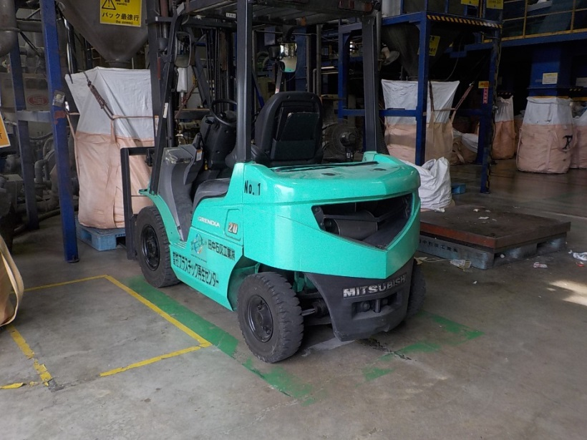
２．通路の状況
１）白線等
作業場所・置き場・通路の区別、歩道・車道の区別、停止線、矢印等⇨明確に識別できるか
Notes:
白線等により、通路、作業場、置き場、駐車場、一時保管場所等が誰にでも分かるようにしておくことで災害の発生を低くすることができます。
路面を白線で区切ることが基本ですが、線の色を変えることにより、どのような場所であるかを示す場合もあります。
この場合には、その場所がどのような場所であるかを教育し共通認識とするだけではなく、部外者にも分かるような表示も必要です。
路面全体をペイントで色分けする方法もありますが、費用が掛かることと車輌の進入等によりペイントが痛むことが多く定期的な補修が必要となります。
また、ペイントの種類によっては滑りやすくなることもあり注意が必要です。
また、白線もペイント、テープ等ありますが、フォークリフトの進入等により剥がれてしまいます。
定期的なメンテナンスが必要です。路面にカラータイルなどを埋め込む方法もあります。
こちらはフォークリフトの進入等には強いですが、重量物の落下により割れてしまい、場合によっては、路面に穴があき、転倒の原因となる場合もあります。
写真では、フォークリフトの進入場所やフレコンバッグの置き場が色分けされています。（確認要）

Slide 14
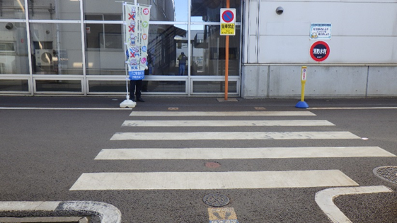
２．通路の状況
２）標識
道路標識（一方通行、一時停止、最高速度、駐車場）、構内案内等⇨明確に識別できるか
Notes:
車道と歩道、横断歩道が白線で分かるようになっています。
また、人の停止位置が足型で示されています。駐車禁止の表示があり、一目で分かるようになっています。
また、消防設備の表示などもあり、火災等の際、対応が取れるようになっています。

Slide 15
２．通路の状況
３）通路の構造・破損・物の放置
段差・穴・へこみ・ひび割れがないか
通行の妨げになるものが放置されていないか、違反駐車がないか
通行止め・仮置き等の処置（表示・バリケード）がしてあるか
４）物の通路への飛散がないか
油や水がこぼれていないか、ビスやクギが落ちていないか
５）配線が通路を横切っていないか
適切な養生がしてあるか⇨断線やショートによる火災の原因
Notes:
通路では、つまづきの原因となる段差や穴、また、穴の原因となるへこみやひび割れに注意が必要です。
事務棟などの入り口に低い段差があることがありますが、これにつまづいたり、足を踏み外したりして、ケガをする場合があります。
私の経験では、場所は違いますが３ｃｍ程度の段差で１年間に二人の人が足の指を骨折したことがありました。
通路は平坦で滑らない方が良いのですが、建屋の外観上、段差が必要な場合は、トラテープを張ったり、周囲と違う色にして段差があることを分かるようにした方が安全上は好ましいと思います。
また、通路に物が置かれていたり、駐車している車の一部が通路に侵入していたりして、それにぶつかってケガをしたり、それを避けようとしてケガをする場合もあります。
工事や作業の関係で通行止めにする場合や、作業の都合で物を仮置きにする場合などは、バリケードで通行止めにしたり、臨時の通路を設定することが必要です。
外部の人間が工事を行う場合などは特に注意が必要です。
事前に作業計画を打合せ、構内ルールの教育を行うことも必要です。
建物の破損や設備の破損で水やその他の液体がこぼれていて、滑って転倒したり、ビスや釘、金属くずなどが飛散していて、それがタイヤに刺さりパンクする場合があります。
その場でパンクしなくとも、高速道路などでそれが原因でタイヤがバーストする場合があります。
車輌の日常点検でそのようなものを除去することが必要ですが、根本原因を断つことが重要です。
私たちの業界の作業現場は冷暖房が施されている場合は稀で、夏は扇風機や移動式クーラーなどが使われます。また、冬は温風ヒーターなどで暖を取ることがあります。
これらの器具の専用の電源があればよいのですが、一般的には延長コードで電源を確保していることが多いと思います。
この電線が作業現場の床を這っていることが結構あります。
この線に足を引っかけて転倒したり、線をフォークリフトで踏みショートしたりすることがあります。
このような場合には、専用の器具を用いるなどして線を保護し、つまづかないようにする必要があります。

Slide 16
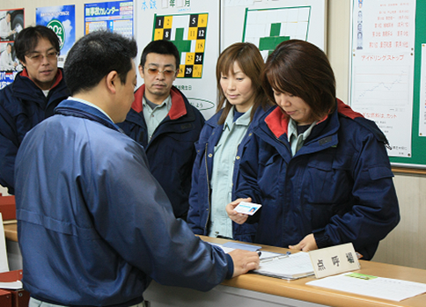
３．車輌関係
１）免許証、点検表
必要な免許証の携帯、始業前点検表等の有無とチェック・改善状況
Notes:
車輌関係では、車輌の日常点検・定期点検が義務付けられていたり、その業務に就くための資格や指定講習の受講が義務付けられているものが多くあります。
公道を利用して、トラックで物を運搬する場合には、免許が必要ですし、フォークリフトなどは、構内で作業をする場合でも、技能講習を受け、その講習終了証を携帯する必要があります。
労働基準局の立入りの場合、フォークリフト運転者が講習終了証を携帯しているか確認されます。
また、運転していないフォークリフトにキーが差しっ放しになっていたり、日常点検表がなかったり、必要なチェックや上長の押印がされていなかったりすれば、後で指導事項として注意されます。
これらのことは、作業者の末端まで徹底されている必要があります。
写真では、作業開始前の免許証の確認が行われています。
確認する側は免許証だけではなく、会話や態度などを通じて、作業ができる状態かどうか確認し、記録します。

Slide 17
３．車輌関係
２）清掃状況
運転室、荷台の清掃状況、余計なものの有無
３）荷の固定器具
ロープ、ワイヤー、ベルト等の有無、摩耗・断線状況
４）飛散防止器具
シート、ネット等の有無、切れ・破れはないか
５）運転キー
差しっ放しになっていないか
６）非常事態（交通事故）対応マニュアル
マニュアルの有無、対応訓練を行っているか
Notes:
車輌はある意味会社の顔です。車輌が汚れていれば、だらしなく見えますし、その評価は会社への評価につながります。
外観だけでなく、運転室の内部の５Sが保たれているか、不要なものが置いてあり作業に支障をきたしていないか、荷台に前回運んだものの残渣がないか等注意が必要です。
荷の固定具は、積み荷の輸送中の転落防止に必要なものです。
積み荷が車外に落下すれば、後続車にとって極めて危険なことになりますし、落ちた物から所有者が特定されお客様の方へ苦情が行き、お客様に多大な迷惑をおかけすることになります。
その結果、仕事が来なくなる可能性もあります。
また、適切な処置をせず、故意に物を落としたと認定されれば、法的に罰則が科せられます。
ロープ、ワイヤー、ベルト等については、摩耗や断線がないかどうか確認し、荷締め機等も正常に機能するかどうか確認します。
バラ物を扱う場合には、飛散防止用のシートやネットを使用し、車外への飛散を防止します。
シートに穴が開いていれば、そこから荷物が落下したり、雨水が侵入し積み荷の状態を変化させる可能性もあります。
同様にネットの一部が断線していれば、そこから荷物が落ちる可能性があります。
運転キーの差しっ放しは、ついやってしまいがちですが、通行の邪魔になっていて資格を持たない者が運転したり、最悪は車両の盗難にあう可能性もあります。
車輌の場合、交通事故の際の対応マニュアルは必須です。マニュアルを備え、定期的に訓練していれば、万一、交通事故を起こした場合でも冷静に対応できます。
事故の際は、当事者は茫然としてしまい、適切な処置が取れず、事故の被害を拡大させてしまいます。
最悪、運転手が逃げてしまえば、ひき逃げとなり、本人だけではなく、会社にも致命的な影響があります。
交通事故対応マニュアルだけではなく、荷物を落下させてしまった場合や客先で物損事故を起こした場合、社外での地震などについても、マニュアルを作っておけば安心です。

Slide 18
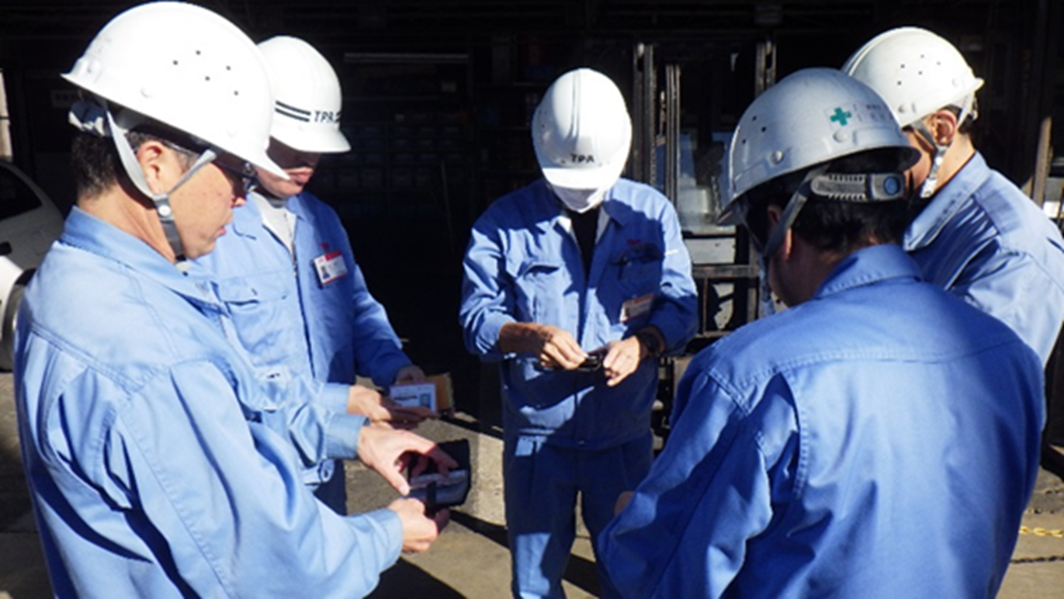
４．フォークリフト
１）技能講習修了証の携帯
技能講習修了証を携帯しているか
Notes:
フォークリフト作業をする場合には、技能講習終了証の携帯が必要です。
この写真では、作業前に技能講習終了証や免許証の確認をしています。
ヘルメットや作業服も清潔で好感が持てます。

Slide 19
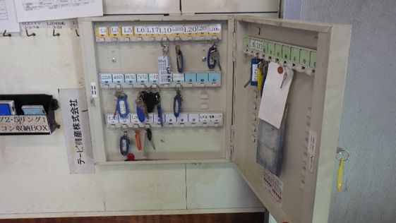
４．フォークリフト
２）始業前点検表
始業前点検表の有無、チェック・改善状況は適正か
３）運転キー
差しっ放しになっていないか
Notes:
フォークリフトの作業を始める前には、始業前点検が必要です。
また、運転キーの差しっ放しは、資格者以外の運転による事故の発生につながります。
面倒でも、この写真のように使用していないフォークリフト等車輌のキーは、保管箱を設け管理することが必要です。
このような管理をしていれば、稼働中のフォークリフトが一目でわかります。
また、作業終了後は、箱全体に施錠してしまえば、不当なカギの持ち出しを防ぐことができます。

Slide 20
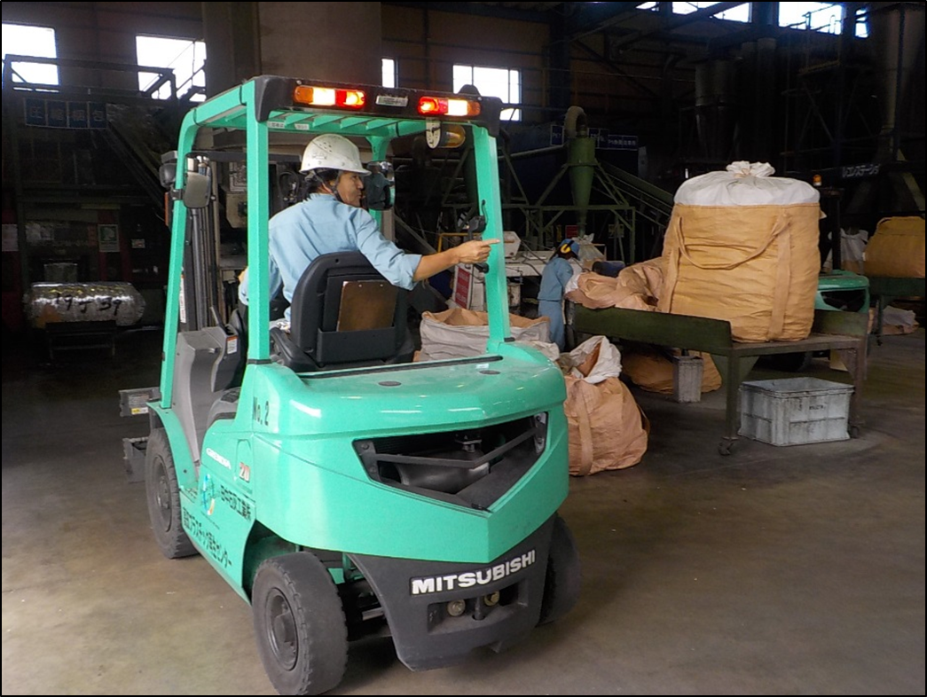
４．フォークリフト
４）安全確認
的確な指差し呼称を行っているか
５）一時停止、走行速度
指定場所で一時停止をしているか、指定された走行速度を守っているか
Notes:
フォークリフトの運転の際は、前進・後進が絶えず繰り返され、特に荷物を積んだ場合は後進する場合が多く、前後の確認を適切に行わなければなりません。
また、操舵を後輪で行うことから、通常のトラック等とはハンドルを切った際の動きが異なります。
指差し呼称を実施することにより、一層の注意が喚起され、事故の可能性を減らすことができます。
人間の不注意によるミス（ヒューマンエラーという）を防ぐことは、災害防止に必要なことであり、その対策として指差し呼称が有効な方法だと言われています。
交通ルールの常識ですが、構内では指定された速度を守り、一時停止を確実に行うことが必要です。
フォークリフトの場合、速度計がないことが多く、制限速度を確実に守っているかは運転者の感覚です。
また、一時停止については、本人は停止したと言っている場合でも、実際には徐行しているだけの場合もあります。
このような場合は、定点監視方式でビデオに撮って解析することも有効です。
フォークリフトのメーカーでは、フォークリフト運転の実技大会の開催支援を行ってくれるところもあります。
この大会では、指定走行速度を守れているか、スラロームコースを指定時間で回れるか等の種目で実技を高めると共に、速度の感覚などをつかむことも経験させてくれます。
私の経験では、この大会により運転者の意識が変わったように思います。

Slide 21
５．重機類
１）技能講習修了証
必要な技能講習修了証を携帯しているか
２）始業前点検表・作業計画表
始業前点検表の有無、チェック・改善状況は適正か
当日の作業計画表を作成し、説明しているか
３）作業範囲内への立入禁止措置
作業範囲内に人が立ち入れないようになっているか
４）安全監視員
重機類の作業場所へ人が立ち入る場合、必要な監視員がいるか
監視員は無線・ホイッスル等重機への連絡方法を持っているか
Notes:
建設機械等重機類の場合、労働災害の起こる率はそれほど高くないのですが、災害が起こった場合、死亡災害等重大災害になる可能性が高く、その取扱いについては慎重な配慮が必要です。
重機類についても、技能講習終了証の携帯が必要です。
また、作業前に車輌の点検を行い、記録することも必要です。
さらに、関係する作業者に作業計画表を用いて、当日の作業計画を周知することが必要です。
（→フォークリフトも同じことが必要。作業が同じであれば、日付を変えて同じ計画表で説明することも可。）
重機類の稼働している場所には人は近づかないことが原則です。
そのために、重機の旋回半径エリアをバリケードや白線で区切るなどの対策がとられています。
特に部外者が作業場にいる場合は、誤って作業エリアに入らないような措置が必要です。
万一、共同作業が必要で作業員がエリア内に入る場合は、監視員を置き、ホイッスル、無線などで操縦者とコミュニケーションがとれるようにすることが重要です。

Slide 22
６．装置類
１）点検表
装置の点検表の有無、チェック・改善が適切に行われているか
２）非常停止装置
非常停止装置はあるか、動作確認はされているか、単独作業の場合でも効果があるか
３）騒音・振動
異常な騒音・振動がないか、作業者が適切な保護具を着用しているか
４）粉じん
異常な粉じんの発生はないか、作業者が適切な保護具を着用しているか
５）安全カバー
回転部等に適切なカバーがされているか
６）点検中の安全
点検中の表示があるか、点検中に装置が稼働しない構造になっているか
Notes:
作業場には、破砕機や圧縮機、焼却炉、輸送用のコンベアなどの装置があると思います。
これらが適正に稼働しているかは、安全上きわめて重要です。これを確認、監視するのが点検表です。
装置類には、正常にしているかどうかを判断するための計器等があります。指標は温度、回転数、圧力、電流値、電圧値など様々ですが、正常な範囲が決められています。
（→私の会社は圧縮・破砕等が中心でした。焼却・中和などについて知見のある方は、その例を追加してください。）
毎日点検を行っていると、装置の傾向が分かり、異常を発見しやすくなります。
最近は、「見える化」が進んでおり、メーター類の正常範囲はグリーン、危険値は赤など、一目で分かるようになっています。
正常範囲ではあるが、だんだん上限値や下限値に近づいていくような場合には、何らかの異常が起こる前兆である場合があります。
これらを早期につかみ、適正な対応をとることで、災害を未然に防ぐことができます。
また、装置には非常停止装置が必要です。非常停止装置は定期的に作動させて、確実に装置が停止することを確認してください。
コンベアなどの場合、スイッチから離れて作業する装置の場合、一人作業でも装置が止められるような停止装置が必要です。
ボタン式の停止装置の場合、単独作業をしていてコンベアに巻き込まれた場合、ボタンに手が届かず重症化してしまう場合があります。
コンベアに沿って、紐式の停止装置を設置していれば、一人でも止められる確率が高くなります。
装置から、異常な音がしたり、振動がある場合は、装置に何らかの異常が起きている証です。放置せず、点検をすべきです。
単純に潤滑油が不足していたり、何かが詰まっている場合もありますが、装置自体のバランスが崩れ始めていて、重大な故障の前兆現象の場合もあります。
破砕機などは開口部から装置が正常に作動している場合でも、基準値以上の騒音が発生する場合があります。
このような場合には、本質的な改善が望まれますが、改善が困難な場合、耳栓による保護が必要です。耳栓は着用の徹底がなかなか難しい保護具です。
着用しない場合のリスク（難聴）について、職場でしっかり説明し、理解を得て、着用の徹底を図ることが必要です。
粉じんについても、注意が必要です。
投入口などから、粉じんが噴出していれば、過剰投入、集じん装置の能力不足が疑われ、直ちに修理・装置の能力アップや投入量の削減が必要です。
粉じんの吹出まではいかないまでも、作業場が埃っぽい場合は、粉じんの測定を行い、基準値を超えているようであれば、集じん装置の能力アップや、作業標準の改定による投入量の適正化等の対策が必要です。
粉じんを放置すれば、じん肺等の健康被害が発生する場合があります。
装置の回転部分には、安全カバーが必要ですが、これがない場合があります。第一回の安全パトロールでは、最も目につきやすく、改善しやすい項目です。
この指摘と改善が進まないようでは、安全パトロールの定着化も難しいと思います。
労働災害の半分は、非定常作業の際に起きていると言われています。点検中は、労働災害の起きやすい作業です。
破砕機などを停止させ、点検修理中、別の作業者が装置を作動させ重大災害が起きた事例は多数あります。
点検中は装置が作動できないようスイッチボックスに施錠してしまう等の本質的対策が必要ですが、「点検中、スイッチ入れるな！」等の表示をすることが最低限必要です。
これらの状況も点検しておきましょう。

Slide 23
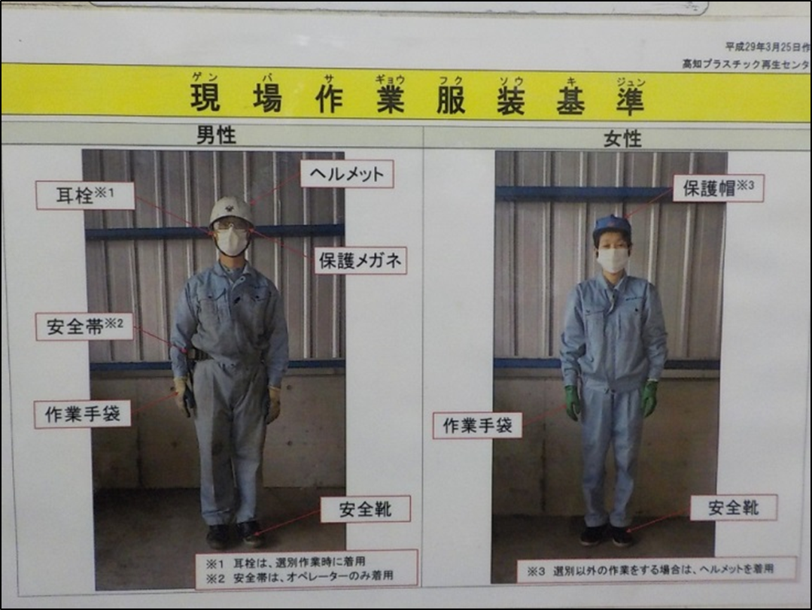
７．保護具
１）適切な保護具の着用が分かるようになっているか
必要な保護具の掲示があるか、適切な保護具の着用状態が判る掲示があるか
Notes:
保護具の正しい着用は徹底することが難しいものです。
難聴やじん肺などは症状が出てくるまでに長い期間がかかり、なかなか作業者の理解が得られないことが原因だと思います。
また、保護具によっては着用により若干作業性が悪くなったりするものもあります。同じ保護具でもメーカーによって着装感に差があります。
私の経験では、保護具を選定する場合、数社からサンプルを取りよせ、実際に着用する作業者に選んでもらった方が着用率は上がります。
本来は装置等の恒久対策により、保護具をしなくともよいような作業場にすることが必要です。
これは、必要な保護具の着用が一目で分かるように写真を使っています。
このような表示があれば、初めての人でも正しい服装・保護具の着用ができますし、パトロールする側はこれ以外の服装をしていれば正しい服装ではないので指摘がしやすくなります。
また、作業前に二人一組となり、対面でお互いの保護具の着用状況をチェックすることも有効です。

Slide 24
７．保護具
２）適切な保護具が着用されているか
適切な保護具が着用されているか、正しく保護具が着用されているか
３）必要な数の保護具が準備されているか
同時に作業を行う作業者以上の数の保護具が用意されているか
直接肌に接触するもの等の専用化がされているか
４）保護具の状態
保護具が劣化し性能を発揮できない状態になっていないか、不衛生な状態になっていないか
Notes:
パトロールする側は、適正な保護具が適正な状態で使用されているかチェックします。
ヘルメットのアゴ紐や耳栓については、ルーズになっている事がよくあります。
手袋は種類が多く、どのようなタイプのものが適正なのか現場責任者等に確認すればよいでしょう。
また、服装や保護具の汚れについても注意します。
ヘルメットについては専用化されていると思いますが、墜落制止用器具などを常時使用しない職場では、使用する際に想定されている数以上の保護具が準備されていることを確認します。
また、マスク、耳栓、保護メガネ等直接肌につけて使用する物については、専用化が必要です。
常時使用しない保護具については、その保管状況と劣化したものがないかどうかチェックしてください。
保護具については消耗品と考え、汚損が進んだり、劣化したものについては交換していった方がよいと思います。

Slide 25
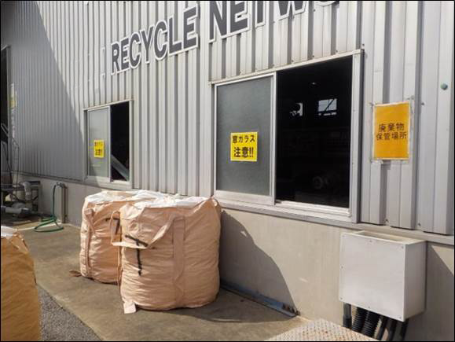
８．荷物の状況
１）置き場所は明確になっているか
置き場所の表示（種類・重量・容量等）は明確か、白線等で区切られているか
Notes:
物の置き場については、明確に範囲が白線等で区切られ、種類・数量が明確になっていることが必要です。
廃棄物置き場については、法律でその表示が義務付けられていますので、それに従えばよいと思います。

Slide 26
８．荷物の状況
２）置き場所は正しいか
表示以外の物が置かれていないか、白線等からのはみだしはないか
３）積み重ねの状態は安全か
積み重ねの角度、段数は正しいか、上の物が傾いていないか、下の物が潰れていないか
４）容器、パレット等の破損はないか
ドラム缶・鉄箱等の破損による漏れがないか、パレットの破損による傾きはないか
容器等に油の付着がないか（埃の付着がないか）
５）非常事態対応の表示・用具が揃っているか
非常事態の際の連絡先等が表示されているか
火災・液体の漏えい等の際に対応できる用具が準備され、劣化していないか
Notes:
産業廃棄物処理業においては、廃棄物の保管場所については廃棄物の保管場所であることの表示、廃棄物の種類、管理者の氏名・連絡先、保管容量（高さ）が決められています。
したがって、表示以外の物が置いてあれば、廃棄物処理法違反となってしまいます。
このようなことを避けるのは当然のことですが、作業場内にあるさまざまなもの（材料、製品（処理完了物）、工具、備品など）についても、整然と分かり易く、作業工具などについては使い勝手の良いように効率的に配置されていることが必要です。
それらは白線等で明確に区切られた場所に配置されていれば、見た目もよく、作業効率もよくなります。
作業場では使った工具が床に投げ出されていたり、加工済みの製品（処理完了品）が適当に放置されていることがあります。
このような状態では災害も起こりやすくなりますし、作業効率も低下してしまいます。
事務所においても、段ボールなどが乱雑に積上げられていたり、通路にはみ出ていたりする場合があります。
机の下が個人の保管品で占められ、地震の際に逃げ込める場所が無いような状況も散見されます。
また、重量物を積んだパレットを積み重ねたため、パレットが破損し傾いていたり、ドラム缶や鉄箱等が破損し内容物が漏れていたりする場合もあります。
このようなことを指摘・改善することにより、作業場（事務所）がきれいになり、効率もよくなります。
そして何より、従業員の意識が変わり、決められたことをきっちり守ろうという風土ができてきます。
管理者は非常事態への備えを、常に念頭に置いておかなければなりません。普段冷静な人でも、非常事態が起きた場合には冷静な対応が取れなくなります。
そのような場合に備えて、自社に起こる非常事態を特定し、対応マニュアルを作り、訓練しておくことが必要です。
また、現場には非常事態が発生した時の連絡先を見やすい場所に表示しておくことが必要です。
また、会社によって起こる非常事態は違いますが、その非常事態が発生した時に対応できる用具を準備し、分かり易い場所に保管することが必要です。
その用具については、劣化しにくい場所に整然と保管しなければならず、定期的にその状態を確認しなければなりません。
一例をあげれば、初期消火のための消火器です。
起こる火災が電気火災なのか、油なのか等によって、使用できる消火器が変わってきます。
また、粉末消火器については定期的に内部のガスボンベの交換が必要です。

Slide 27
９．作業の状況
１）必要な教育がされているか
必要な教育が明確か、教育の実施記録があるか
２）作業標準はあるか
作業標準はあるか、作業者が確認できるようになっているか
３）標準通りの作業がされているか
作業標準と異なる作業法がないか、標準の改定がされているか
４）重機と人の混在がないか
重機と人の作業が分離されているか、安全監視員が配置されているか
５）適正な合図・確認が行われているか
指差し呼称が行われているか
共同作業の場合、適切な合図が決められ確認が行われているか、作業指揮者が明確か
６）人の流れが整然としているか
Notes:
作業場では、その作業に配置する前に導入教育を行い、教育記録を残さなければなりません。
教育を行うためには、作業標準（作業手順書）によることが、バラつきの無い教育を行う上で欠かせません。
作業標準は導入教育後も確認できるように、いつでも見られる場所に置いておくことが有効です。
すべての作業を確認することは時間的に困難ですが、一部の作業について、標準の有無、導入教育の有無、標準通りの作業が行われているかについて、チェックすることが必要です。
また、作業標準については、安全性や作業性の向上のため、絶えずバージョンアップをすることが必要です。標準の改訂履歴についてもチェックしてください。
重機を使用している職場で災害が起こった場合、重大災害になる可能性が高くなります。
重機を使っている職場では、重機作業に関しては十分チェックをしてください。
特に人と重機の混在する作業は危険です。安全監視員の配置や安全通路の確保については、特に注意する必要があります。
作業する場合、単独作業より共同作業での災害が多くなります。
例えば共同で重量物を運ぶ場合、荷を離すタイミングが合わず、一方の人が手を挟まれたり、腰を痛めるようなことがあります。
この原因として、作業指揮者が決められていなかったり、合図が明確でなかったりする場合があります。
また、ヒューマンエラーを防止すためには、指差し呼称が有効ですが、必要な場所で指差し呼称が行われているかのチェックも必要です。
人の流れについても、作業場で人の交錯があまりに多いと災害の原因となります。
作業が整然と行えるよう作業法の改善や配置の変更が必要ですが、このような状況を指摘することで改善につながることがあります。
現場で作業している人は、その状態が当たり前と思いこんでいることがあり、指摘から意識が変わる場合があります。

Slide 28
１０．休憩場所
１）従業員が休める空間となっているか
テーブル・椅子等の配置は適正か、破損はないか、清潔か
テーブルの上に放置されているものがないか
２）休憩場所の清潔が保たれているか
床面に油等の付着はないか、壁面に汚れはないか
３）照明・換気・エアコンの状況は正常か
明るさは適正か、換気は十分か（変な臭いはしないか）、温度は適正か
４）掲示物は正しく貼られているか
掲示期限が明確か、期限切れはないか、正しい場所に貼られているか
５）冷蔵庫は正しく使われているか
外部・内部は清潔か、保存量は適正か、誰のものか分かるようになっているか
保管期限は適切か、共同無責任になっていないか
Notes:
ここからは、休憩場所等作業場以外の場所のチェックです。
休憩場所については、従業員が休める空間になっていることが一番大切です。休憩場所については、共同無責任になっていることがあります。
テーブルなどの備品が破損していたり、物が放置されていたり、ひどい時には壁面に靴の跡が残っているような場合もあります。
このような状態は、作業場の士気にかかわる問題となります。清潔で落ち着いた環境にしたいものです。
什器備品については、必要十分な数があり、清潔な状態が維持されていること。
床面・壁面は清潔な状態が保たれていること。
照明、換気、空調は適当か。掲示物は許可されている場所に正しく掲示されており、掲示期限が表示され、それが守られていること。
冷蔵庫については、使用ルールが決められ、誰のものかが分かるようになっており、適正な保管量等が守られていること。
特に冷蔵庫については、食中毒の原因となることもあるので、適正な管理が必要です。
経営者については、普段このような場所に来ることが少ないと思います。
休憩所の状態を見ることで、職場の隠れた面が分かることもあります。

Slide 29
１１．トイレの状況
１）清潔か
２）臭気はないか
３）清掃は十分か
清掃担当者が決まっているか、清掃記録があるか
４）水は流れるか
５）滑りやすくないか
現場の油や埃が床面に付着しない対策がしてあるか
Notes:
トイレについては、清掃担当者が決まっていれば、その人から現場責任者に情報が上がることが多いと思います。
また、トイレの故障は休憩時間の減少にもつながることがあり、比較的速く騒ぎが大きくなり、改善につながります。
かつてはトイレでその会社を判断できるというようなことも言われていました。
会社の裏の顔とでもいうのでしょうか、一度状態をみることも必要です。

Slide 30
１２．風呂・シャワーの状況
１）清潔か
２）滑りやすくないか
３）給湯は十分か
４）余分なものが置いてないか
Notes:
風呂・シャワーの設置されている現場もあります。
設置されているところでは、表記のような点をチェックすればよいでしょう。

Slide 31
５．パトロール結果のまとめ
パトロールが終了したら結果のまとめを行います。
１．メンバーによる気づき事項の発表
チェックリストやメモに基づき、気づいた事を個々に発表します。
２．現場側意見の聴取
指摘された問題点や現場パトロール中に改善を行った点について現場側の意見を聞きます。
再発防止策、時間のかかる指摘に対する改善スケジュール、設備改善等会社に対する要求事
項等を整理します。
３．指摘事項のまとめ
整理された指摘事項と対策、改善スケジュールをまとめ文書化します。
４．社内への情報発信
安全パトロール結果として、社内掲示板やメール、朝礼等で広く結果を通知します。
５．結果のフォロー
課題については、次回パトロールの際、改善が行われているかどうか確認します。
Notes:
パトロールが終了したら、結果をまとめます。チェックリストやメモに基づき、問題点を出し合います。
指摘された問題点につき、現場側の意見を聞きます。その結果として、
①指摘はされたが、まとめの段階で特に問題にはならないとしたもの。
②現場での指摘の際に、直ちに改善したもの。
③問題であるが、現場側で改善可能なもの。
④現場側だけでは、改善が困難で時間のかかるもの
等に分類します。
②については、記録し、次回改善状況を確認します。
③については、改善の責任者とスケジュールを決め、フォローします。
④で設備投資等が必要で、改善に時間のかかるものについては、記録するとともに、本質改善がすむまでの暫定的な対策を検討・実施します。
その場で結論が出ないものについては、③と同様、責任者を決めフォローします。
最後に、良かった点についてもまとめます。
事務局は、これらの結果をまとめ、社内掲示板やメール、朝礼等でパトロール結果を公表します。
このような活動を継続実施することで、現場の改善が進んでいきます。
また、時間の経過とともに、メンバーを徐々に変えていく事により、すそ野が拡がり理解が深まっていきます。
ただし、パトロールで指摘されたことに現場が真摯に向き合わず、いい加減な対応をしたり、事務局側や現場管理者が結果のフォローをしなかったりすれば、活動は停滞してしまいます。
このような時には、現場責任者の単独パトロールをお勧めします。
いい加減な対応では、パトロール当日だけであれば取り繕うことができますが、毎日は無理です。
現場責任者が、空いた時間に前回の指摘事項をチェックすれば、現場の実態はすぐにわかってしまいます。
以上で初心者向け安全衛生パトロールの実施についての話は終了です。
レベルが上がってくれば、チェックリストをさらに高度なものにし、より高いレベルを目指してください。
無災害はなかなか達成できません。また、今年達成できたとしても、来年達成できるという保証はどこにもありません。
ただ、着実な活動を継続することにより、災害の内容が変わってきます。
安全衛生パトロールは従業員の意識を変えるのに、適した方法だと思います。ぜひ導入していただきたいと思います。

Slide 32
公益社団法人全国産業資源循環連合会
第３次労働災害防止計画を推進するための労働安全衛生標語 入賞作品
安全衛生委員長賞
労働災害ゼロ目指し まずはトップのキックオフ
優秀賞
一人一人が安全に気を付けて、共に目指そうゼロ労災
無災害 会社も社会も 好循環
佳作
トップが率先みんなの創意 つみ取ろう職場の危険
気持ちよい仕事は社員の笑顔から
トップダウンで事故ダウン！

